Slide 1
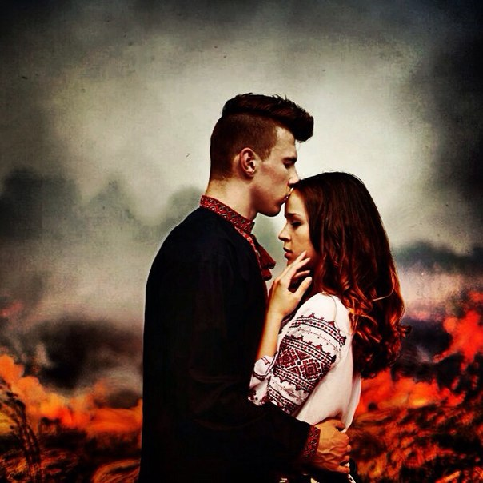
Актуальність проблем висвітлених О.Довженком в кіноповісті
“Україна в огні”
Виконала
учениця 11-А класу
СЗШ№ 2
Очеретяна Каріна

Slide 2
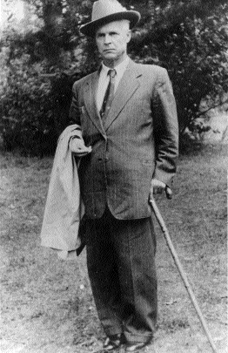
"У цьому оповіданні я якось напівсвідомо, себто цілковито органічно, заступився за народ свій, що несе тяжкі втрати на війні. Кому ж, як не мені, сказати було слово на захист, коли отака велика загроза нависла над нещасною моєю землею?"
О. Довженко

Slide 3

План:
Аналіз "Україна в огні“
Проблематика
Актуальність висвітлених проблем сьогодні

Slide 4

Мета:
Виявити проблеми кіноповісті О.Довженка “Україна в огні”.
Провести паралелі між минулим та сьогоденням.
Проаналізувати чи актуальні ці проблеми.

Slide 5
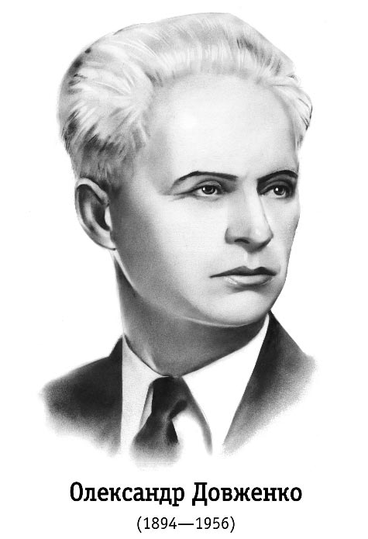

Аналіз "Україна в огні"
Автор: О. Довженко
Рік: 1942-1943
Літературний рід: епос
Жанр: кіноповість
Тема: зображення початку війни з фашистськими загарбниками та відступу радянських військ.
Ідея: незламність сили і непохитність духу нашого народу, здатність до визвольної боротьби і впевненість у перемозі над ворогом

Slide 6
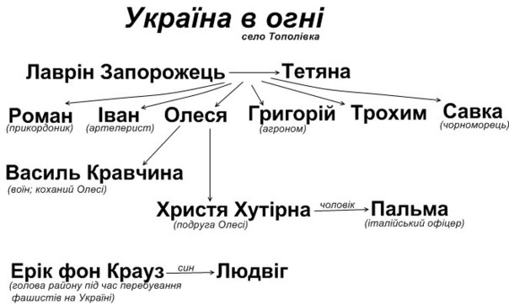
Головні герої:

Slide 7
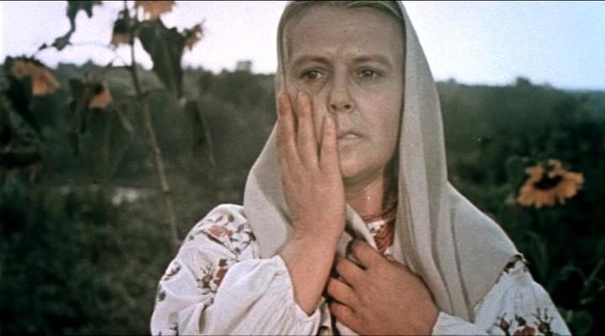
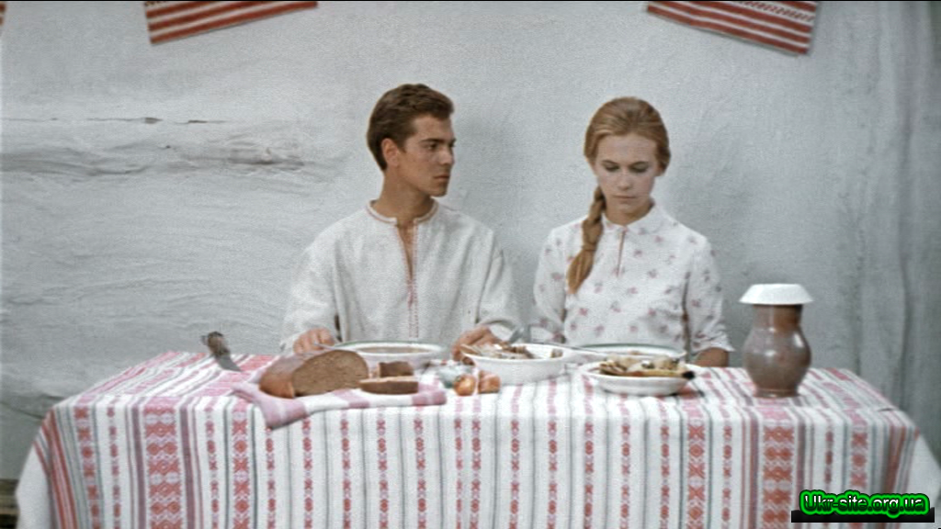
Сюжет:
вся родина Запорожців святкує п'ятдесят п'яту річницю Тетяни Запорожець. Починається війна, Тополівку захоплюють фашисти. У Тополівці обирають старосту. Усю молодь, зокрема Олесю і Христю, відправляють до Німеччини. Перебування Олесі в Німеччині. Лаврін вбиває Людвіга. Фашисти спалюють Тополівку. Німецькі війська відступають. Олеся повертається з Німеччини, зустрічається з Христею, а потім з Василем на рідній землі. Олеся проводжає свій рід на війну.

Slide 8
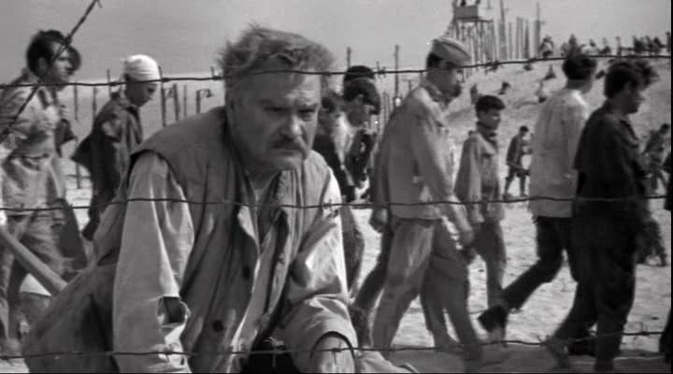
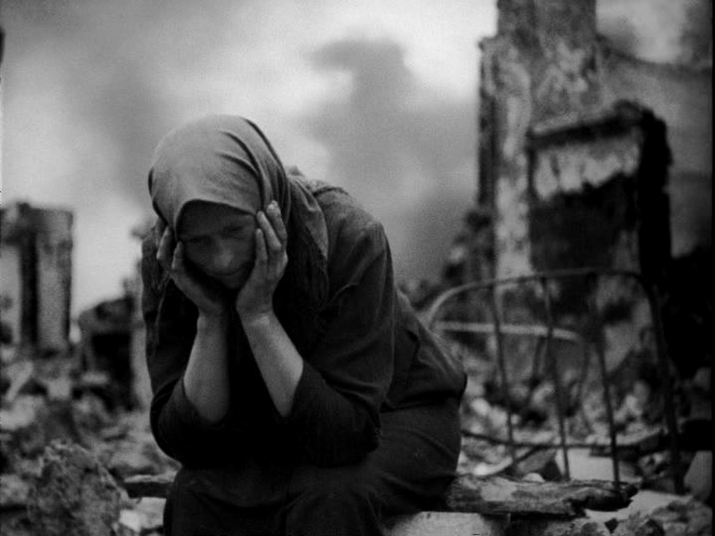
Проблематика
проблема національної самосвідомості людини й народу;
показ трагедійності тогочасних подій;
життя простої людини на війні і в тилу;
проблема цінності загальнолюдських ідеалів;
жінка на війні (Олеся Запорожець, Христя Хуторна, Мотря Левчиха).

Slide 9
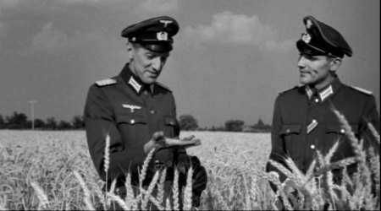
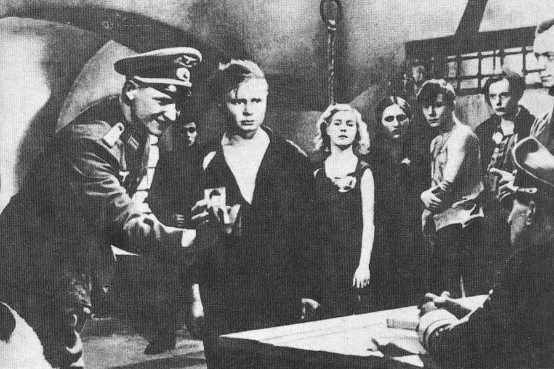
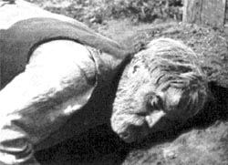
Проблема національної самосвідомості людини й народу
Історичне безпам'ятство народу, відсутність у нього поняття про
«вічні істини».

Slide 10
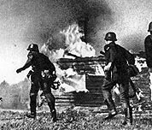
Показ трагедійності тогочасних подій
Твір суперечив офіційній думці щодо реалій війни, а тому й викликав різко негативну оцінку Сталіна та його оточення.

Slide 11
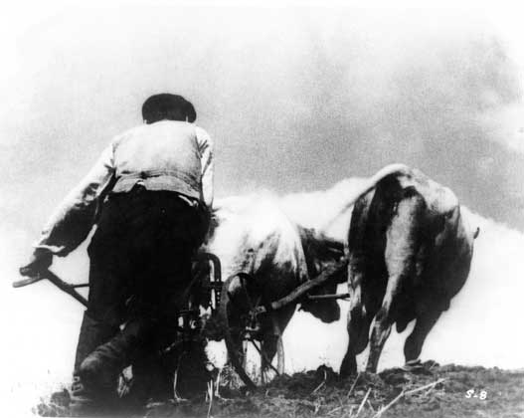
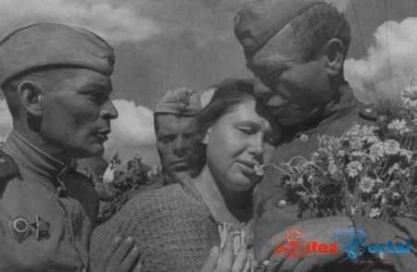
Життя простої людини на війні, цінність загальнолюдських ідеалів
Більшість населення окупованих територій не брала участі в активному опорі ворогам. Досить важко було в умовах окупації залишитися просто людиною.

Slide 12
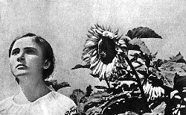
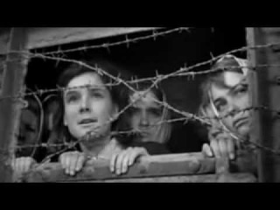
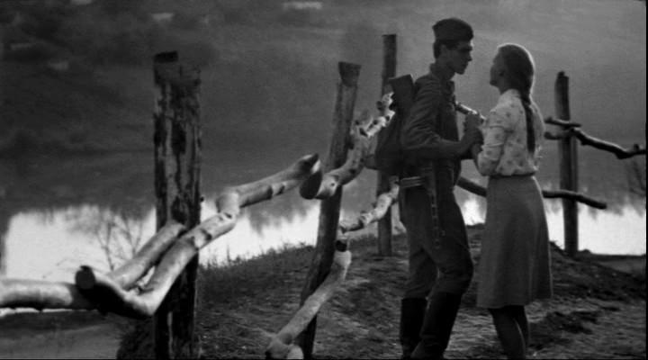
Жінка на війні
Трагічна доля дівчини-полонянки, жінки в окупації.

Slide 13
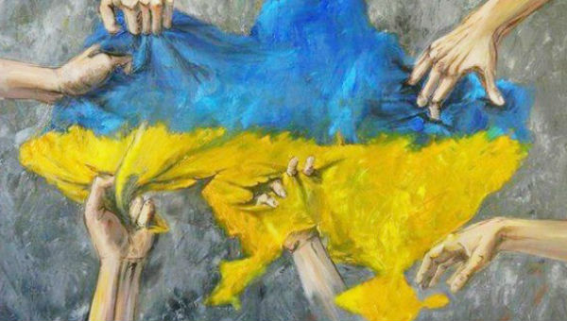
Актуальність проблем
На жаль, актуальною проблемою залишається проблема національної самосвідомості людини й народу . Люди забувають про те, що ми один народ і хай там як, але наші предки – українці. Ось воно – історичне безпам'ятство, про яке йдеться в творі.

Slide 14
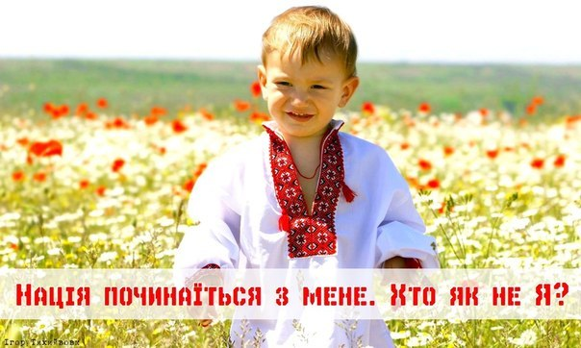
Актуальність проблем
Не можна не згадати про таку проблему, як цінність загальнолюдських ідеалів. На мою думку про цінність чогось людського взагалі згадують в останню чергу. Єдине, що підбадьорює, я нарешті побачила небайдужих, які цінують ті духовні багатовічні надбання наших предків та боряться за них.

Slide 15
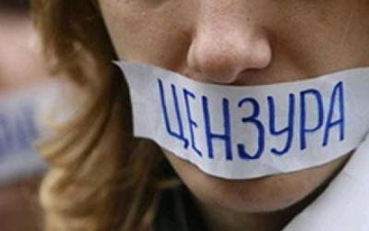
Актуальність проблем
Показ трагедійності. Так, яким би грубим не здавався цей вислів, але сьогодні така проблема досить популярна. Мова йде про так звану “інформаційну війну”, що в світі високих технологій, в світі ЗМІ прогресує та оманює людство.

Slide 16

Висновок
Отже, можна зробити підсумок: проблеми висвітлені в кіноповісті “Україна в огні” залишаються актуальними і по сьогоднішній день.
Одні проблеми вже закоренилися в свідомості людей.
Зовсім не дивно, що на даному етапі суспільного життя в Україні виникають й інші проблеми.
Найактуальнішими є:
проблема національної самосвідомості людини й народу;
цінність загальнолюдських ідеалів.

Slide 17
Джерела:
http://www.docme.ru/doc/46950/k%D1%96nopov%D1%96st._-ukra%D1%97na-v-ogn%D1%96-
http://school-zno.com.ua/ukr-literatura/11-klas/dovzhenko/171-ukraina-v-ogni.html

Slide 18
Дякую за увагу!

